Slide 1
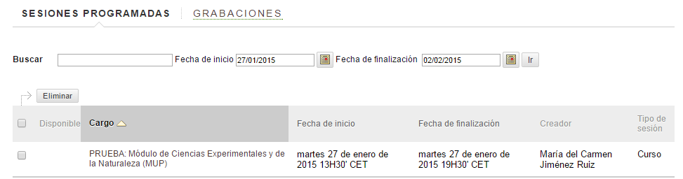
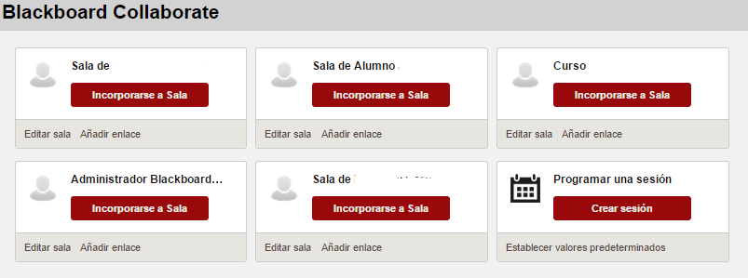
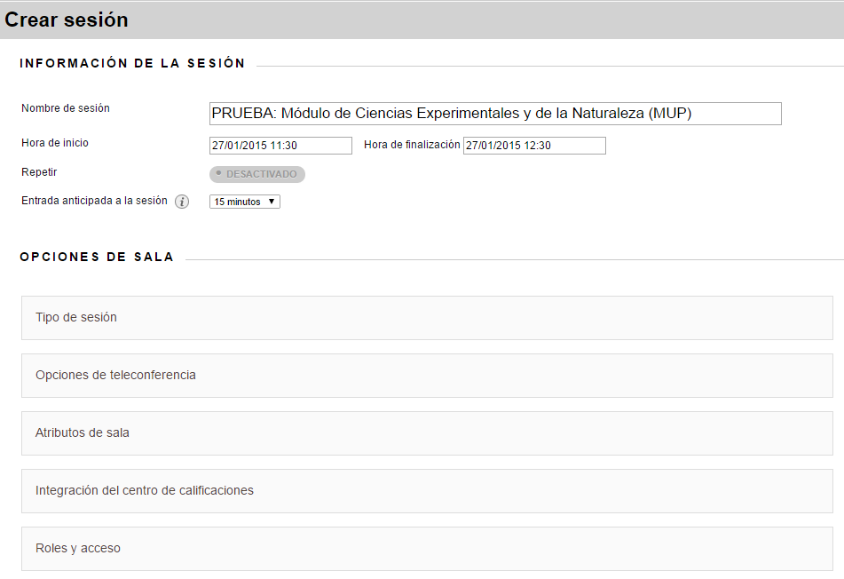
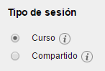
Ayuda BB Collaborate
1
Activar Blackboard Collaborate:
Administración de asignatura >Personalización
Disponibilidad de herramientas
2
Tener el modo de edición en “Activado” en la página presentación.
3
Creación Blackboard Collaborate
Acceso SafeAssignment
Administración de la asignatura.
Menú navegación > contenido > evaluación
4
Crear una nueva sesión
Configuración de la información de la sesión:
Nombre
Hora de inicio y finalización
Repetir
Opciones de sala:
Tipo de sección
…..
Cada apartado es desplegable y se debe configurar. Para más información pinchar en

Slide 2
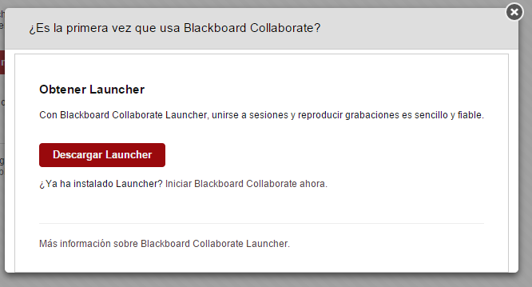
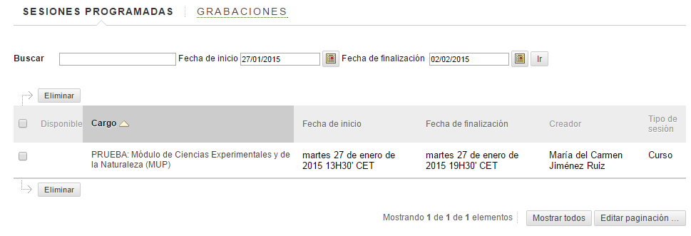
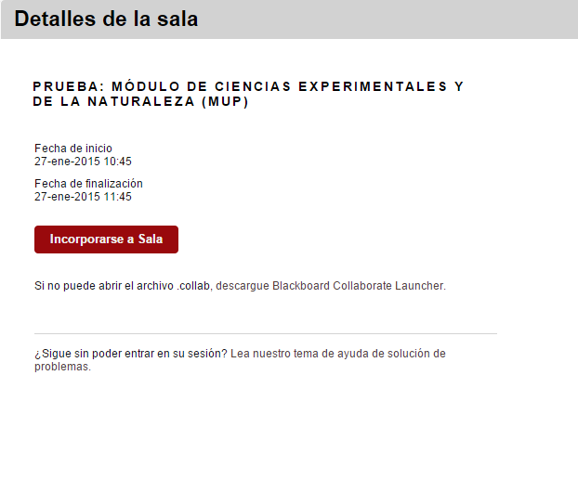
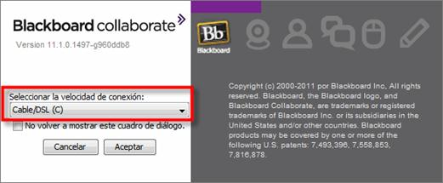
Ayuda BB Collaborate
1
Incorporarse en la sesión creada de Blackboard Collaborate:
Pinchar en la sesión creada
2
Pasos de descarga
Ejecute y complete la descarga
2
Vuelva a Blackboard Collaborate
Herramientas de la asignatura
Blackboard collaborate
Si el sistema te pregunta qué tipo de conexión estás utilizando
Cable /DSL (C)
¡! Si no te puedes incorporar a la sesión ¡! >Descargar Blackboard Collaborate launcher
Se ejecuta

Slide 3
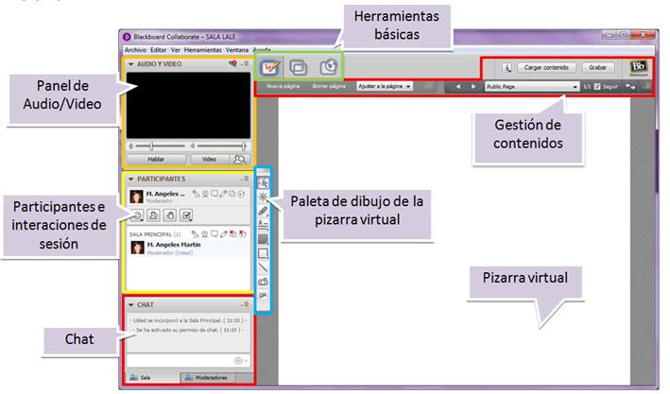
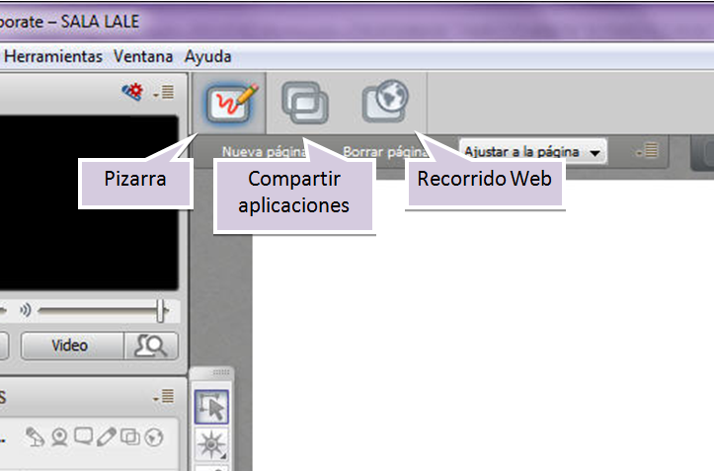
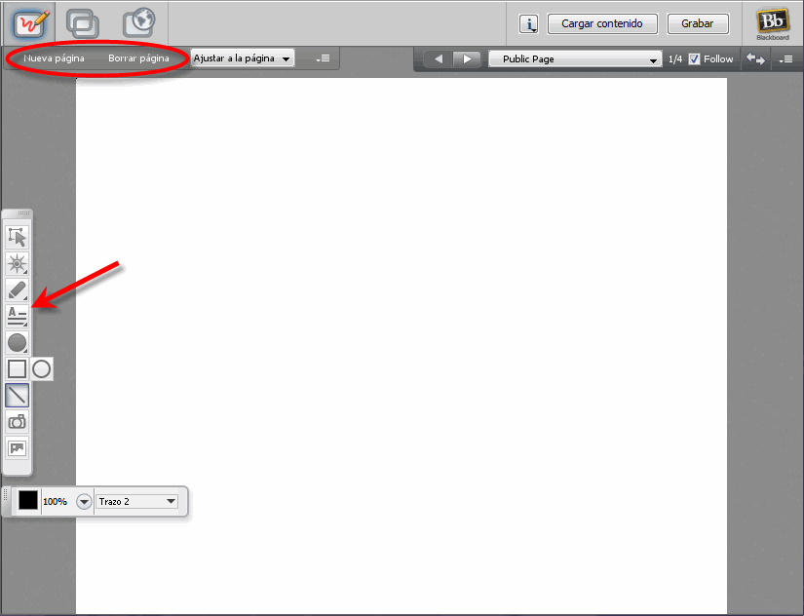
Ayuda BB Collaborate
1
Utilizar las herramientas de la sala
Herramientas básicas
Incluir nuevas páginas
Cargar una presentación en la pizarra
Pincha cargar contenido
Busca la presentación en tu equipo
¡! Acepta: imágenes, pptx, vídeo, audio, flash.
Archivos pdf serán enviados a todos los participantes

